Slide 1




Bài 17: Đất nước là gì?
(Tiết 1,2)
NÀM
CHÀO MỪNG QUÝ THẦY CÔ
VỀ DỰ GIỜ THĂM LỚP

Slide 2


KHỞI
ĐỘNG

Slide 3


Slide 4
Thứ hai, ngày 27 tháng 3 năm 2023
Tiếng Việt
Kiểm tra bài cũ:

Slide 5
Thứ hai, ngày 27 tháng 3 năm 2023
Tiếng Việt
Bài 17: Đất nước là gì? (Tiết 1,2)
Nói 2 – 3 câu giới thiệu về đất nước mình.
Gợi ý:
- Hình dáng đất nước ta thế nào?
- Thủ độ của nước ta tên là gì?
- Lá cờ Tổ quốc như thế nào?
- Nước ta có bao nhiêu dân tộc anh em.

Slide 6




TAI NGHE
TAY DÒ
MẮT DÕI

Slide 7
Đất nước là gì?
Cho con hỏi nhé Đất nước là gì Vẽ bằng bút chì Có vừa trang giấy? Làm sao để thấy Núi cao thế nào Biển rộng là bao Cách nào đo nhỉ? Hay là con nghĩ Đất nước trong nhà Là mẹ là cha Là cờ Tổ quốc? | Vần thơ con thuộc Bài văn con làm Tiếng Việt dịu dàng Có là đất nước? Là đường con bước Là sông con bơi Là cánh chim trời Là vầng mây trắng? Mặt trời khoe nắng Cho ngày đẹp hơn Mọi điều giản đơn Cộng thành đất nước. (Huỳnh Mai Liên)

Slide 8
  * Luyện đọc từ khó:
  Bút chì, trang giấy, biển rộng, Tổ quốc, dịu dàng, vầng mây trắng, khoe nắng, …

Slide 9
  * Luyện đọc đoạn:
Làm sao để thấy/
Núi cao thế nào/
Biển rộng là bao/
Cách nào đo nhỉ?//
Hay là con nghĩ/
Đất nước trong nhà/
Là mẹ là cha/
Là cờ Tổ quốc?//

Slide 10

Đọc nối tiếp theo đoạn
Học sinh làm việc nhóm đôi (đọc 1 hoặc 2 lượt).
Notes:
GV cùng hs nhớ lại nhân vật đồng hành Hà và Nam qua từng năm học
Tác giả bộ ppt Toán + TV2: Phan Thị Linh – Đà Nẵng
Sđt lh: 0916.604.268
+ Zalo: 0916.604.268
+ Facebook cá nhân: https://www.facebook.com/nhilinh.phan/
+ Nhóm chia sẻ tài liệu: https://www.facebook.com/groups/443096903751589
Hãy liên hệ chính chủ sản phẩm để được hỗ trợ và đồng hành trong suốt năm học nhé!

Slide 11

Đọc thầm cá nhân
Học sinh đọc thầm (đọc bằng mắt) toàn bài.

Slide 12
Đọc nối tiếp trước lớp
Notes:
GV nhận xét phần đọc của cả lớp
GV cùng hs nhớ lại nhân vật đồng hành Hà và Nam qua từng năm học
Tác giả bộ ppt Toán + TV2: Phan Thị Linh – Đà Nẵng
Sđt lh: 0916.604.268
+ Zalo: 0916.604.268
+ Facebook cá nhân: https://www.facebook.com/nhilinh.phan/
+ Nhóm chia sẻ tài liệu: https://www.facebook.com/groups/443096903751589
Hãy liên hệ chính chủ sản phẩm để được hỗ trợ và đồng hành trong suốt năm học nhé!

Slide 13
Đất nước là gì?
Cho con hỏi nhé Đất nước là gì Vẽ bằng bút chì Có vừa trang giấy? Làm sao để thấy Núi cao thế nào Biển rộng là bao Cách nào đo nhỉ? Hay là con nghĩ Đất nước trong nhà Là mẹ là cha Là cờ Tổ quốc? | Vần thơ con thuộc Bài văn con làm Tiếng Việt dịu dàng Có là đất nước? Là đường con bước Là sông con bơi Là cánh chim trời Là vầng mây trắng? Mặt trời khoe nắng Cho ngày đẹp hơn Mọi điều giản đơn Cộng thành đất nước. (Huỳnh Mai Liên)

Slide 14
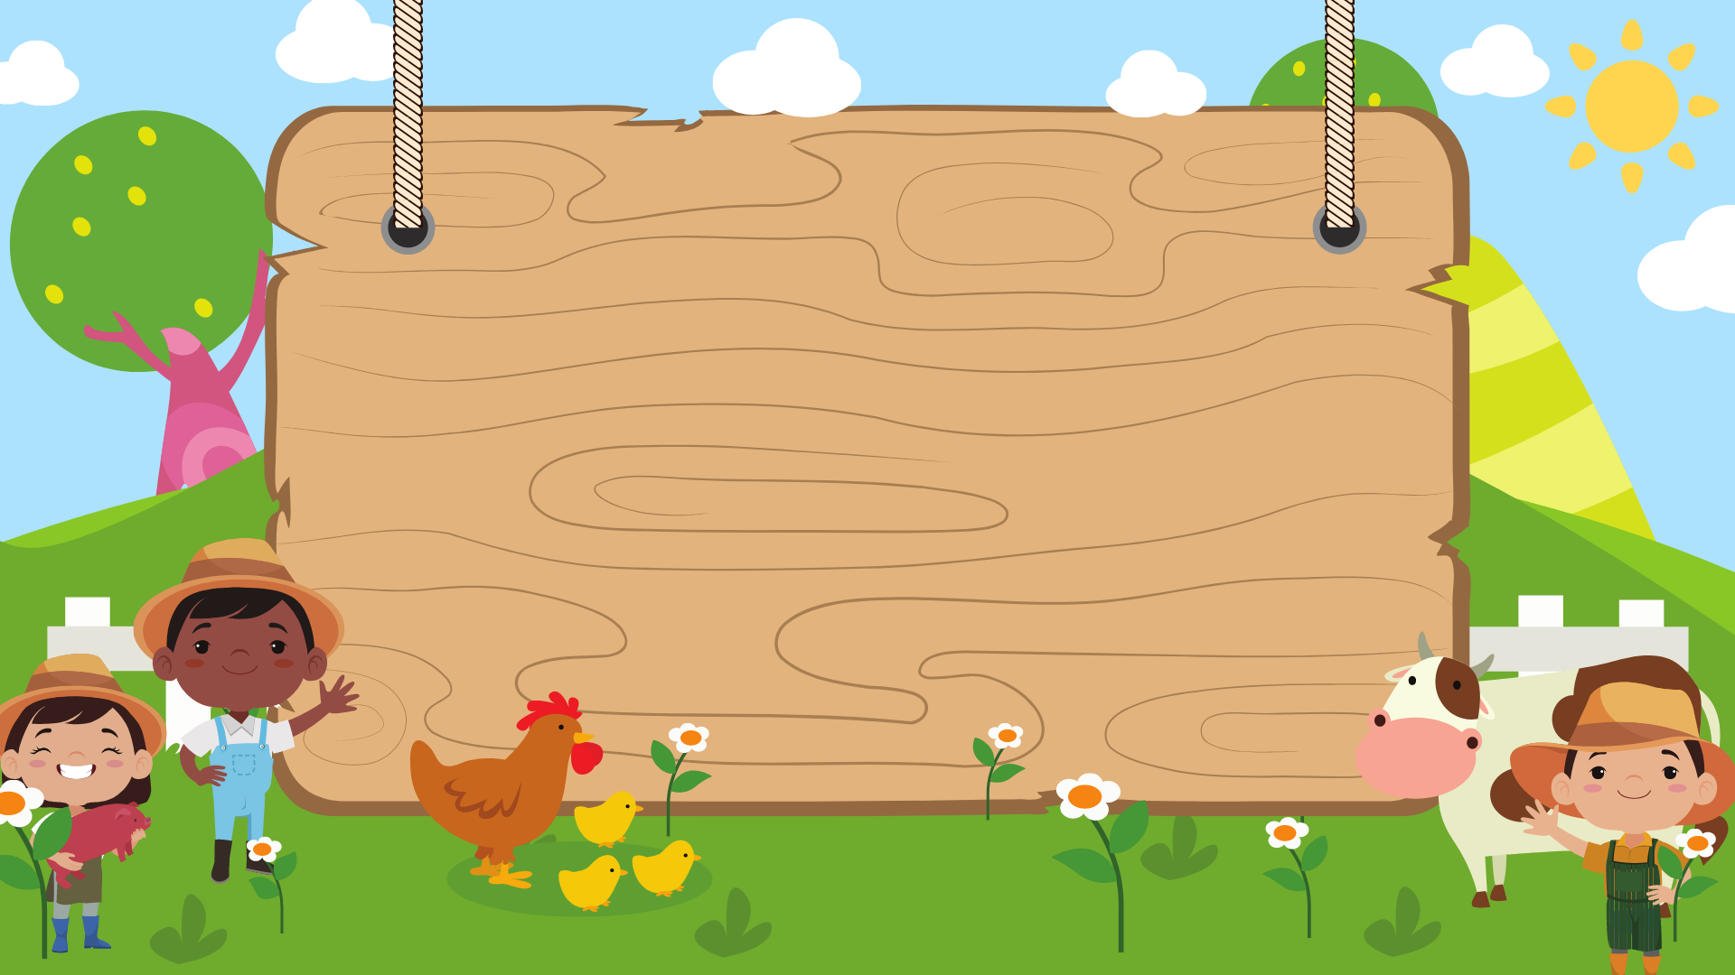

Trả lời câu hỏi
?

Slide 15
1/. Ở 2 khổ thơ đầu, bạn nhỏ hỏi những điều gì về đất nước?
Đất nước là gì
Vẽ bằng bút chì
Có vừa trang giấy?
Làm sao để thấy
Núi cao thế nào
Biển rộng là bao
Cách nào đo nhỉ?

Slide 16
2/. Bạn ấy đã tự suy nghĩ để trả lời câu hỏi đó như thế nào?
a. Đất nước có ở nhà:...
b. Đất nước có ở trường học:...
c. Đất nước là mọi cảnh vật thiên nhiên quanh ta:...

Slide 17
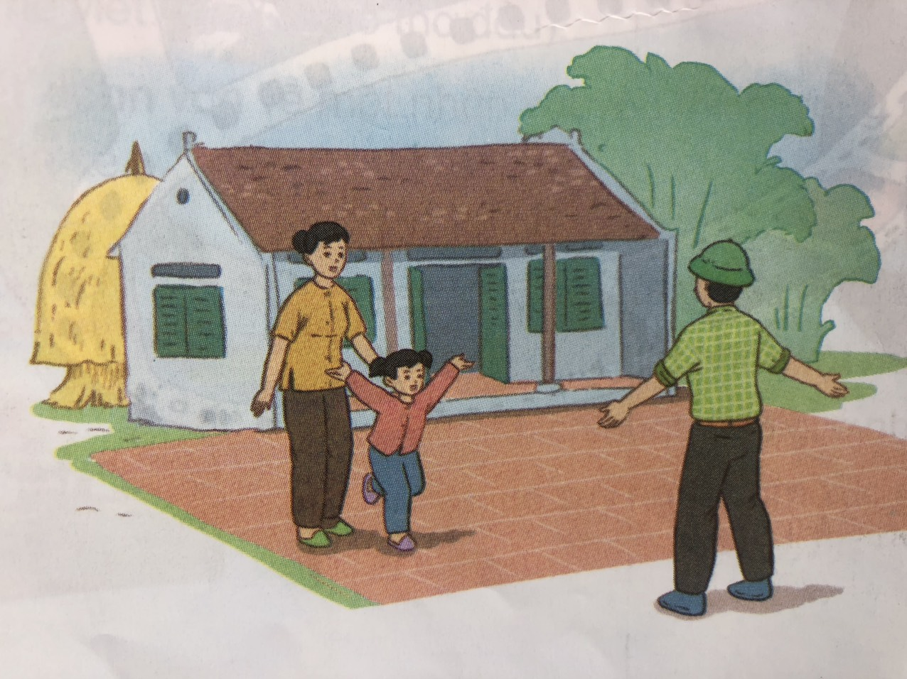

Slide 18
3/. Hai câu thơ cuối bài cho thấy bạn nhỏ đã nhận ra điều gì?
Bạn nhỏ nhận ra rằng tất cả những gì xung quanh ta, từ những gì giản đơn, nhỏ bé nhất đều góp phần tạo thành đất nước.

Slide 19
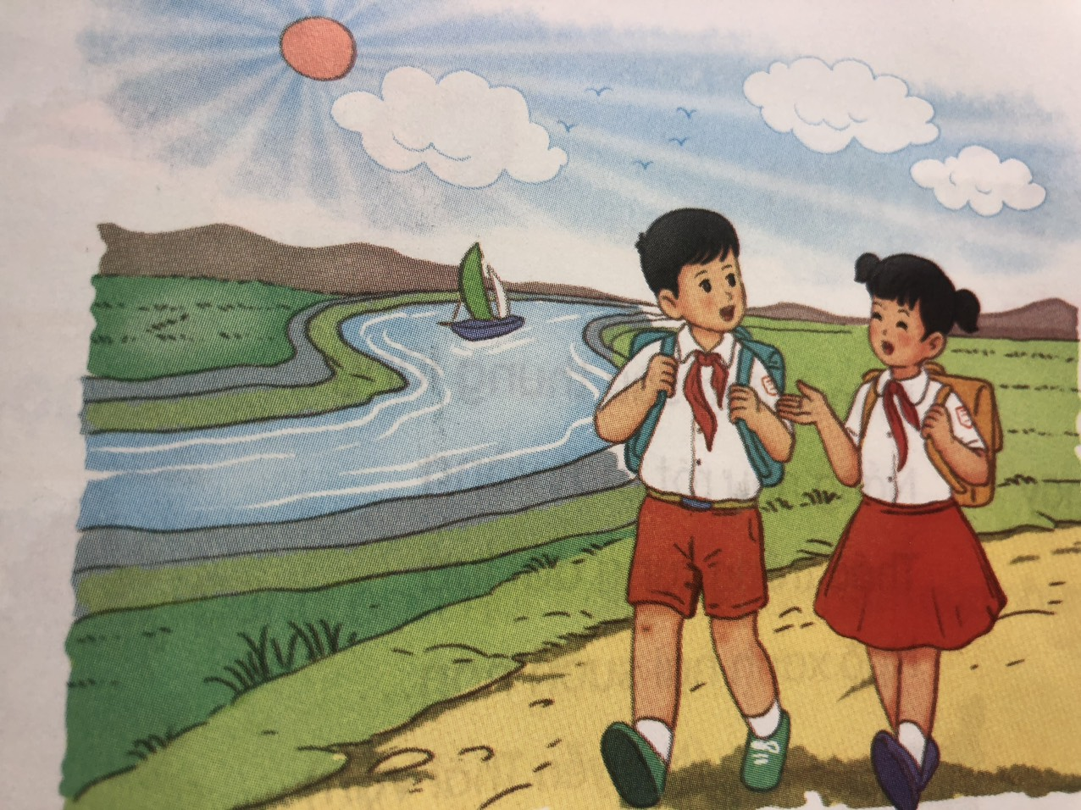

Slide 20
4/. Em có đồng ý với suy nghĩ của bạn nhỏ về đát nước không? Vì sao?
Em đồng ý với suy nghĩ của bạn nhỏ về đất nước. Vì đất nước là những gì gần gũi nhất đối với ta, là thiên nhiên, là con người. Mỗi một điều giản dị nhỏ bé ở trong đất nước, đều tạo thành đất nước.

Slide 21
Thứ hai, ngày 27 tháng 3 năm 2023
Tiếng Việt
Bài 17: Đất nước là gì? (Tiết 1,2)
Nội dung: Bài thơ là những câu hỏi, những lí giải của bạn nhỏ về dáng hình của đất nước.

Slide 22
Luyện đọc lại

Slide 23
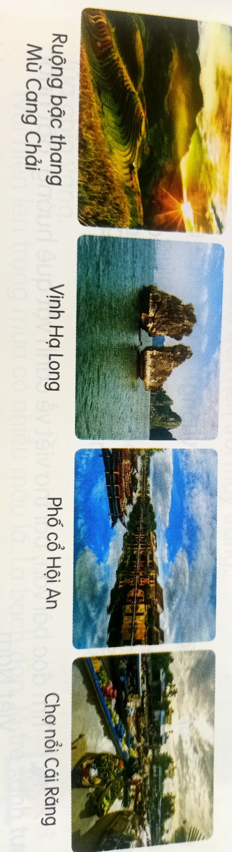
Nói và nghe: Cảnh đẹp đất nước
1. Giới thiệu một cảnh đẹp của đất nước Việt Nam mà em biết.

Slide 24
2. Nêu cảm nghĩ của em về những cảnh đẹp đó.

Slide 25


Slide 26

Hoàn thành bài
Xem lại bài đã học
Chuẩn bị bài mới

